Slide 1
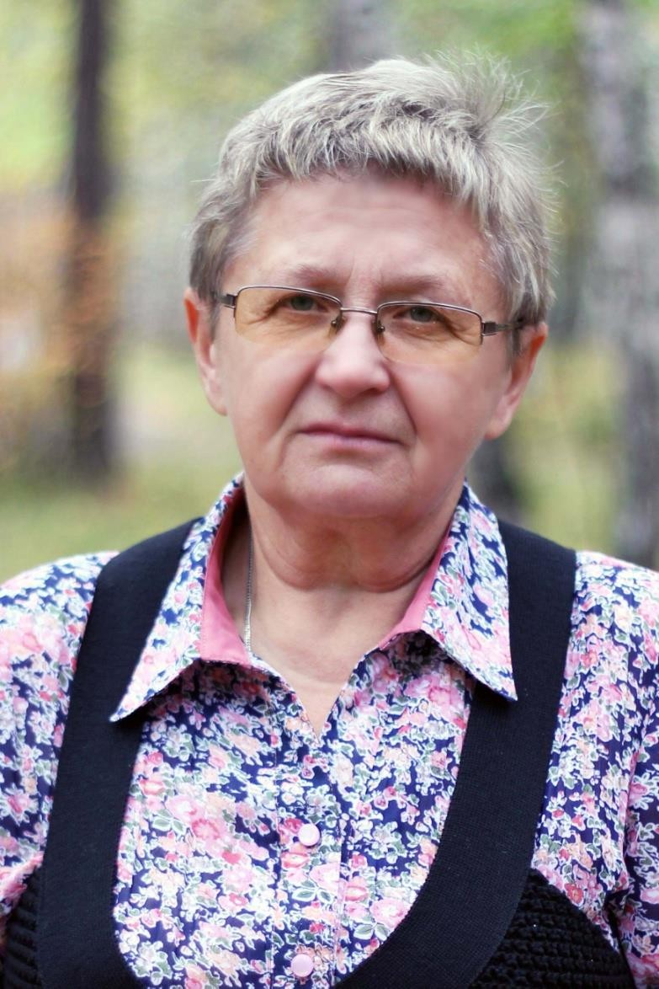
Стаж научно-педагогической работы – 50 лет.
Преподаваемые дисциплины:
Педагогика физической культуры
Педагогика рекреации и туризма
Спортивно-оздоровительный туризм для лиц с отклонениями в состоянии здоровья
Организация рекреационных мероприятий для лиц с ограниченными возможностями здоровья
Педагогическая практика
Повышение квалификации:
  НОЦ «Особенности организации образовательной деятельности учащихся с ограниченными возможностями здоровья…» 2022 г.
  СФУ Адаптивная физическая культура для детей с тяжелыми множественными нарушениями развития в условиях введения обновлённых ФГОС 2022 г.
  НОЦ Организация занятий по физической культуре и спортивной тренировки в вузе как основа развития студенческого спорта 2021 г.
Архипова Валентина Леонидовна
Старший преподаватель кафедры
теоретических основ и менеджмента физической культуры и туризма Института физической культуры, спорта и туризма ФГАОУ ВО «Сибирский федеральный университет»

Slide 2

Научные направления:
    Обучение и тренировка в коньковых видах спорта
    Организация рекреационных мероприятий для лиц с ограниченными возможностями здоровья
    Развитие двигательных способностей в избранном виде спорта

Slide 3
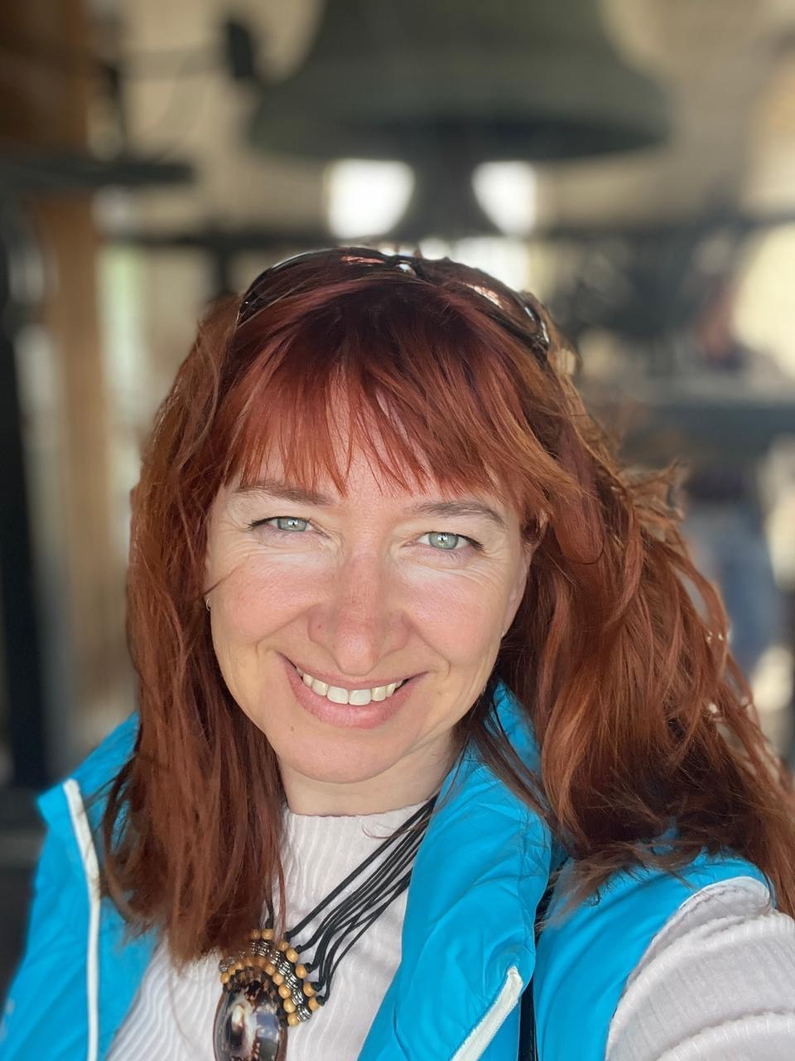
Стаж научно-педагогической работы – 23 года
Преподаваемые дисциплины:
Экологический туризм
Туристские формальности
Организация туристской деятельности
Технологии разработки туристского продукта
Рекреалогия
Страноведение
Технологии выездного туризма
Повышение квалификации:
Реализация образовательных программ с применением электронного обучения и дистанционных образовательных технологий – 2017 г.
Мобильное обучение – 2020 г.
Теория и практика организации туристско-экскурсионной деятельности в современных условиях - 2021 год.
Проектирование электронного образовательного курса в формате «Blended Learning» - 2021 г.
Основы волонтерской деятельности – 2023
Создание образовательного видео в студии Jalinga – 2023
Подготовка к аттестации экскурсоводов (гидов) Красноярского края - 2025
Берлякова Анна Викторовна
кандидат педагогических наук, доцент, доцент кафедры теоретических основ
и менеджмента физической культуры и туризма

Slide 4
Научные направления:
- Интерпретативные практики природного и культурного наследия
- Экологическое и научное волонтерство
- Разработка туристических маршрутов для разных целевых групп
- Изучение туристско-рекреационного потенциала Красноярского края

Slide 5
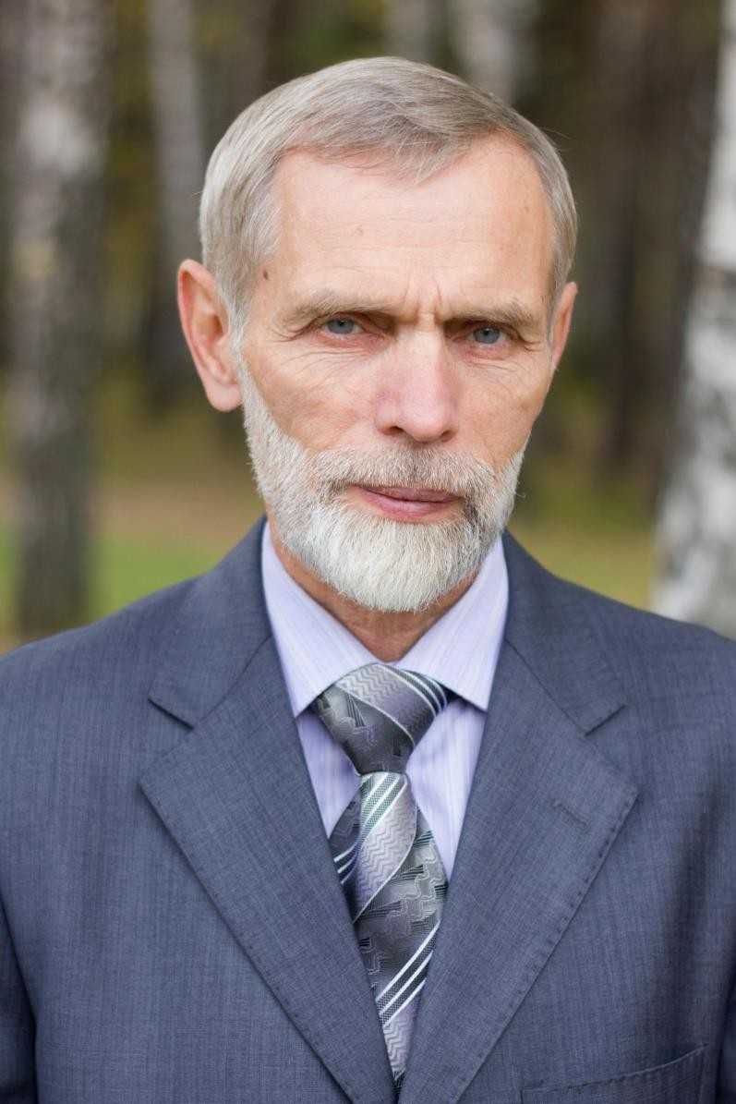
Стаж научно-педагогической работы – 49 лет
Преподаваемые дисциплины:
Совершенствование профессионального мастерства
Теория и методика физической культуры
Ознакомительная практика
Повышение квалификации:
– «Искусственный интеллект и трансформация преподавания», 2024 г.
– «Искусственный интеллект: работа с текстом и презентацией», 2024 г.
– «Технологичные и инновационные виды спорта как вектор развития отрасли физической культуры и спорта», 2024 г.
– «Планирование и реализация учебных занятий в электронной информационно-образовательной среде СФУ», 2024 г.
– «Цифровой профессионал. Дизайн цифрового образовательного контента», 2023 г.
– «Организация деятельности учебных подразделений образовательных организаций высшего образования, реализующих дисциплины по физической культуре», 2023 г.
– «Вебинары на базе Mind: организация, подготовка, проведение», 2022 г.
– «Мобильное обучение», 2021 г.
– «Тренды цифрового образования», 2021 г.
– Электронное обучение и дистанционные образовательные технологии, 2021 г.
Гелецкий Владислав Михайлович
кандидат педагогических наук, доцент, профессор кафедры теоретических основ
и менеджмента физической культуры и туризма

Slide 6
Научные направления:
Разработка маршрутов туристских походов и экологических троп для разных возрастных групп;
Оценка рекреационно-туристского потенциала территорий Красноярского края;
Экологический туризм как средство экологического воспитания
Разработка методик физической рекреации применительно к различным возрастным и социальным группам населения
Разработка и экспериментальная проверка эффективности методик развития двигательных способностей на примере избранного вида спорта
Экологические аспекты физкультурно-спортивной деятельности.

Slide 7
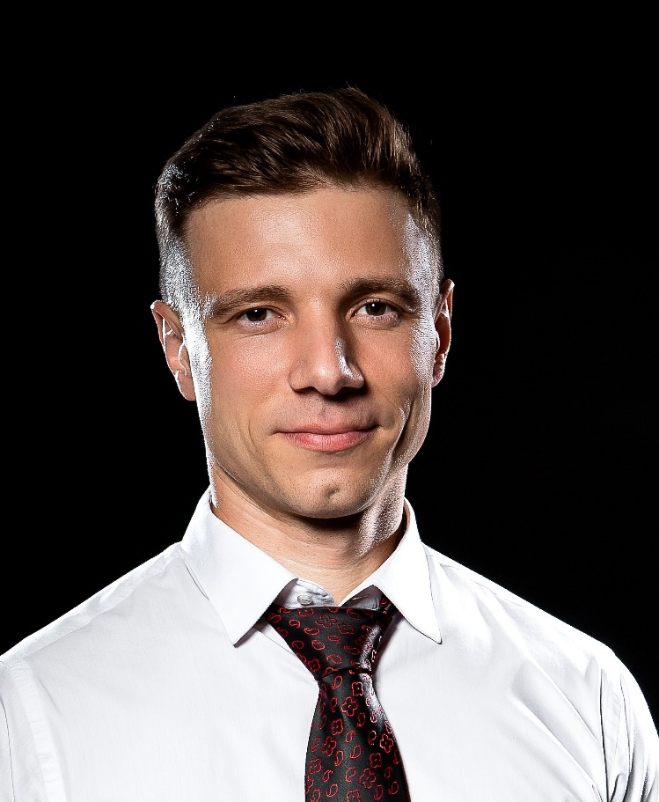
Стаж научно-педагогической работы – 8 лет
Преподаваемые дисциплины:
Инновационные технологии в спорте
Научно-исследовательский семинар
Основы подготовки магистерской диссертации
Спортивная ориентация и отбор
Интернет-технологии
Туристские центры
Общая теория и практика соревнований
Повышение квалификации:
"Научно-методическое сопровождение подготовки спортсменов по различным видам спорта (спортивным дисциплинам)" АНО "Инновационный центр Олимпийского комитета России", 72 часа
Организация занятий по физической культуре и спортивной тренировки в вузе как основа развития студенческого спорта - 16 часов;
Глобальное предпринимательство в реальном и виртуальном пространстве: цифровые модели бизнеса - 48 часов;
Глобальное предпринимательство в реальном и виртуальном пространстве: ESG - трансформация экономики - 48 часов;
Трансфер технологий: инструменты организации эффективного взаимодействия науки и бизнеса - 46 часов.
Грошев Василий Алексеевич
кандидат педагогических наук, доцент, доцент кафедры теоретических основ
и менеджмента физической культуры и туризма

Slide 8
Научные направления:
Для направления ФКиС.
Инновационные тестирования физических качеств
Физкультурно-оздоровительные технологии для населения
Аспекты спортивной подготовки
Информационные технологии
Для направления Туризм.
Информационные технологии

Slide 9
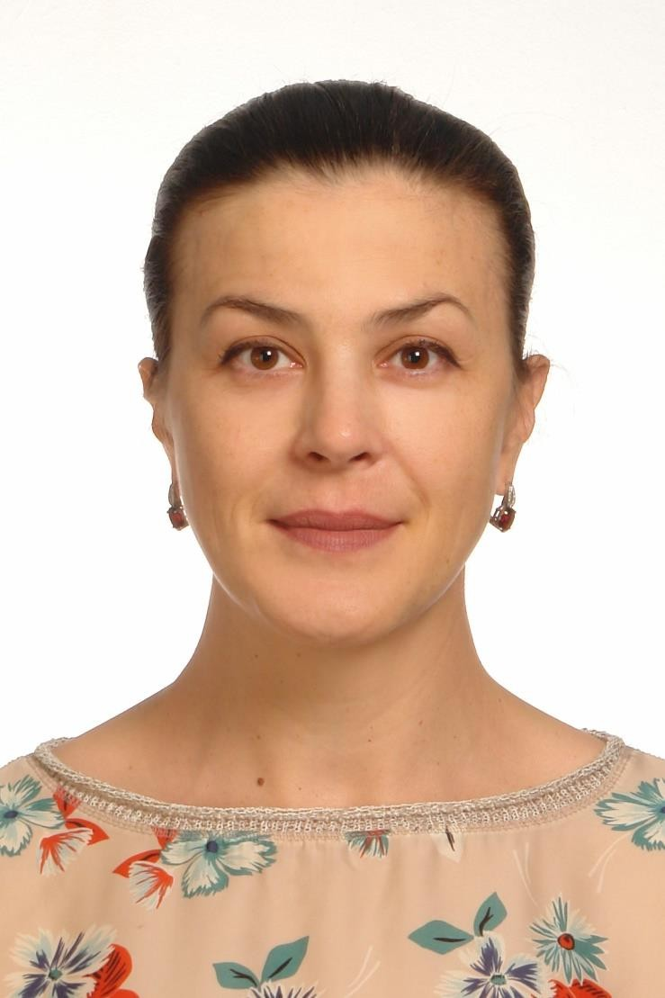
Стаж научно-педагогической работы – 22 года
Преподаваемые дисциплины:
Педагогика
История физической культуры и спорта
Профессиональная этика
Международные спортивные организации
Повышение квалификации:
  - Профессиональная переподготовка "Педагог высшего образования. Разработка научно-методического обеспечения и преподавание учебных курсов, дисциплин (модулей) по
программам бакалавриата, магистратуры и специалитета" (250 часов), 2020 г.
- Подготовка к Кембриджским экзаменам - PET (В1) – 2022 г.
Киричек Оксана Петровна
кандидат педагогических наук, доцент, доцент кафедры теоретических основ
и менеджмента физической культуры и туризма

Slide 10
Научные направления:
Развитие личности студента средствами физической культуры и спорта
Здоровьесберегающая деятельность человека
Основные направления подготовки волейболистов
Воспитательные аспекты деятельности спортивного педагога

Slide 11
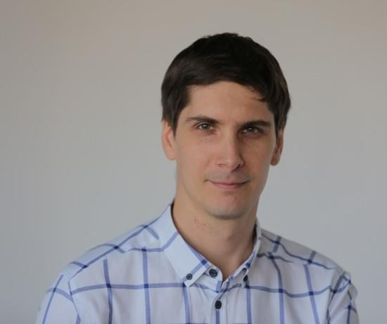
Стаж научно-педагогической работы – 17 лет
Преподаваемые дисциплины:
Теория и методика спортивного туризма
Совершенствование профессионального мастерства
Основы спортивно-оздоровительного туризма
Повышение квалификации:
  Программа профессиональной переподготовки "Менеджмент туризма и гостеприимства" - Российская международная академия туризма, г.Химки
  Эксперт демонстрационного экзамена по стандартам WORLDSKILLS (компетенция Туризм) - Академия Ворлдскиллс Россия
  Инструктор спортивного туризма - Красноярская краевая федерация спортивного туризма
  Геоинформационные сервисы для сферы туризма
Лочехин Александр Валерьевич
доцент кафедры теоретических основ
и менеджмента физической культуры и туризма

Slide 12
Научные направления:
- Активный и спортивный туризм
- Подготовка туристских кадров
- Рекреация и адаптационные процессы.
- Педагогика приключений

Slide 13
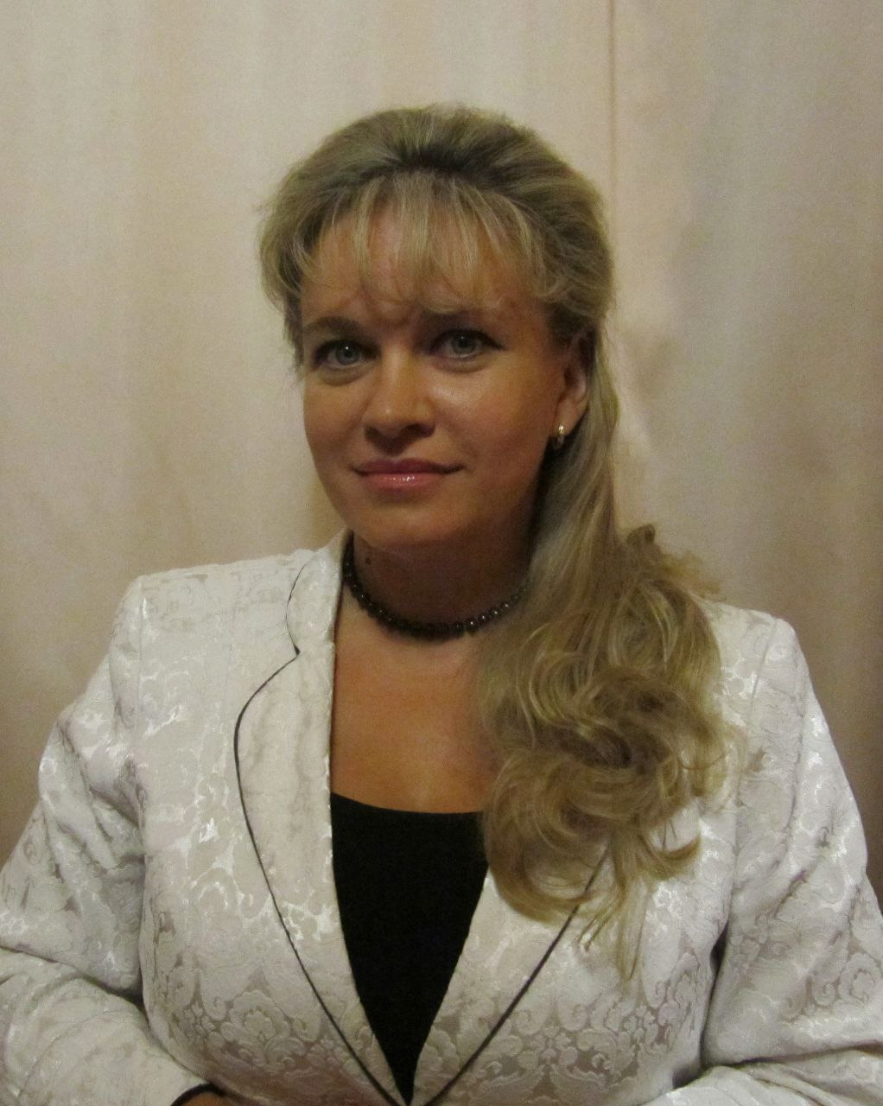
Стаж педагогической работы – 22 года
Преподаваемые дисциплины:
- Технологии экскурсионной деятельности
- Краеведение
- Технология и организация сопровождения туристов
- Культурно-познавательный туризм
- Спортивно-оздоровительный туризм в системе образования
- Организация массовых туристских мероприятий
Повышение квалификации:
- Противодействие коррупции в сфере образования, 2025
- Экскурсионные программы в сегменте научно-популярного туризма: методика проектирования и практика реализации, 72 ч., 2024
- Аттестация экскурсовода (регионы: Красноярский Край,Кемеровская область, Республика Хакасия), 2024
- Семинар повышения квалификации спортивных судей по спортивному туризму, уровень высший, 2024
- Организационные и психолого-педагогические основы инклюзивного высшего образования, 72 ч., 2020
- Введение в экскурсоведение и краеведение, 56 ч., 2020
Орлова-Перминова Ольга Евгеньевна
Старший преподаватель кафедры
теоретических основ и менеджмента физической культуры и туризма Института физической культуры, спорта и туризма ФГАОУ ВО «Сибирский федеральный университет»

Slide 14
Научные направления:
Исследование тренировочного процесса, развитие силовой выносливости у занимающихся спортивным туризмом (спелео)
Исследование влияния погружения в профессию экскурсовода на развитие памяти
Разработка экскурсионных программ и туров
Разработка активных маршрутов

Slide 15
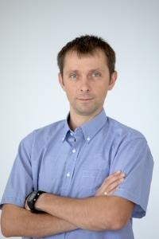
Стаж педагогической работы – 17 лет
Преподаваемые дисциплины:
Основы спортивно-оздоровительного туризма
Теория и методика спортивного туризма
Учебная практика
Повышение квалификации:
2015 год, ФГБОУ ВПО НГУ им. П.Ф. Лесгафта, по программе «Организация и проведение тестирования в рамках Всероссийского физкультурно-спортивного комплекса ГТО», г.Санкт-Петербург
2016 год, ФГБУЗ СКЦ ФМБА России, по программе «Первая помощь при чрезвычайных случаях, отравлениях и заболеваниях, угрожающих жизни и здоровью людей», г. Красноярск
2017 год, ФГАОУ ВО «СФУ», по программе «Совершенствование электронного курса в LMS Moodle (менторинг)», г. Красноярск
2018 год, ФГАОУ ВО «СФУ», по программе «Реализация образовательных программ с применением электронного обучения и дистанционных образовательных технологий», г. Красноярск;
2020 год, РУСАДА, по программе «Антидопинг», г. Москва
2021 год, ФГАОУ ВО «СФУ», по программе «Организация занятий по физической культуре и спортивной тренировке в вузе как основа развития студенческого спорта», г. Красноярск.
Соболев Станислав Владимирович
кандидат педагогических наук, доцент, профессор кафедры теоретических основ
и менеджмента физической культуры и туризма

Slide 16
Научные направления:
Исследование тренировочного процесса в спортивном туризме и других видах спорта
Разработка программ, календарных планов подготовки туристов различной квалификации
Исследование влияния занятий спортивно-оздоровительным туризмом на результаты основной деятельности занимающихся, в частности на успеваемость школьников, студентов и на развитие их психических качеств
Исследование уровней физической подготовленности туристов различной квалификации и видов туризма методами врачебно-педагогического контроля
Разработка активных туров

Slide 17
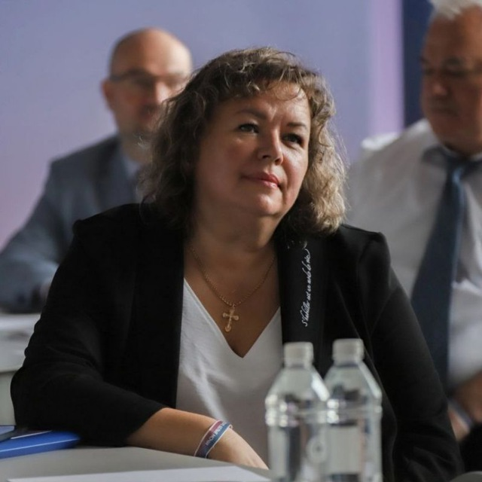
Стаж педагогической работы – 17 лет
Преподаваемые дисциплины:
Образовательные и дистанционные технологии
Анимация в туризме
Волейбол
Повышение квалификации:
Электронное обучение и дистанционные образовательные технологии, 2022 г.
Цифровые технологии в преподавании профильных дисциплин, 2022 год
Адаптивная физическая культура и адаптивный спорт, 2022 год
«Эффективные практики, инновационные проекты и научные исследования в сфере физической культуры, спорта и туризма» 2022 г.
«Глобальное предпринимательство в реальном и виртуальном пространстве: EGS – трансформация экономики» 2022 г.
«Разработка образовательных программ в профессиональном образовании» 2022 г.
«Цифровые технологии в преподавании профильных дисциплин» 2022 г.
«Вебинары на базе MIND: организация, проведение, подготовка» 2022 г.
Соболева Наталья Владимировна
Заведующий кафедры
теоретических основ и менеджмента физической культуры и туризма, кандидат педагогических наук, профессор кафедры теоретических основ
и менеджмента физической культуры и туризма

Slide 18
Научные направления:
Тренировочный и соревновательный процесс (волейбол и т.д.)
Анимационная деятельность в туризме
Активный туризм
Управление в образовании
Цифровые технологии в сфере физической культуры, спорта и туризма
Менеджмент и маркетинг в физической культуре и спорте

Slide 19
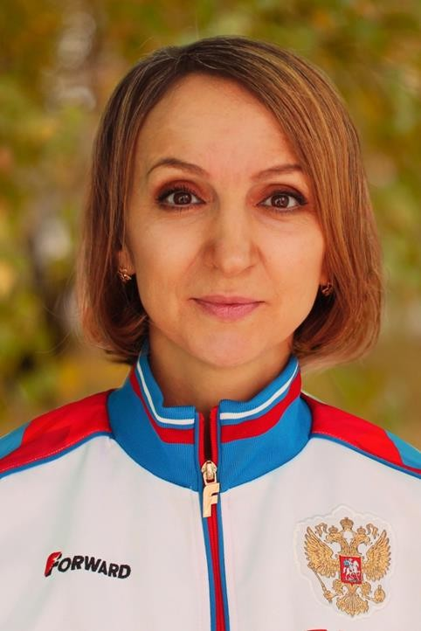
Стаж педагогической работы – 19 лет
Преподаваемые дисциплины:
Научно-методическая деятельность
Методы научных исследований
Информационные технологии в науке и образовании
Технологии научных исследований в спорте высших достижений
Повышение квалификации:
Адаптивная физическая культура для детей с отклонениями в состоянии здоровья, 2022
Адаптивная физическая культура: теория и организация, 2022, СФУ
Реализация образовательных программ с применением электронного обучения и дистанционных образовательных технологий, 2022, СФУ
Игровые методы преподавания в высшей школе в условиях смешанного обучения, 2021, СФУ
Сурикова Надежда Викторовна
кандидат педагогических наук, доцент, доцент кафедры теоретических основ
и менеджмента физической культуры и туризма

Slide 20
Научные направления:
Управление тренировочным процессом спортсменов посредством дозирования нагрузки на модельные характеристики их физической подготовленности
Интерактивные формы обучения в образовательном процессе по физической культуре
Совершенствование методики подготовки спортсменов различной квалификации в национальных видах спорта (мас-рестлинг, северное многоборье и т.п.)
Антидопинговое обеспечение тренировочного процесса спортсменов на разных этапах подготовки
Организация рационального питания и контроль массы тела при занятиях физкультурно-спортивной деятельностью

Slide 21
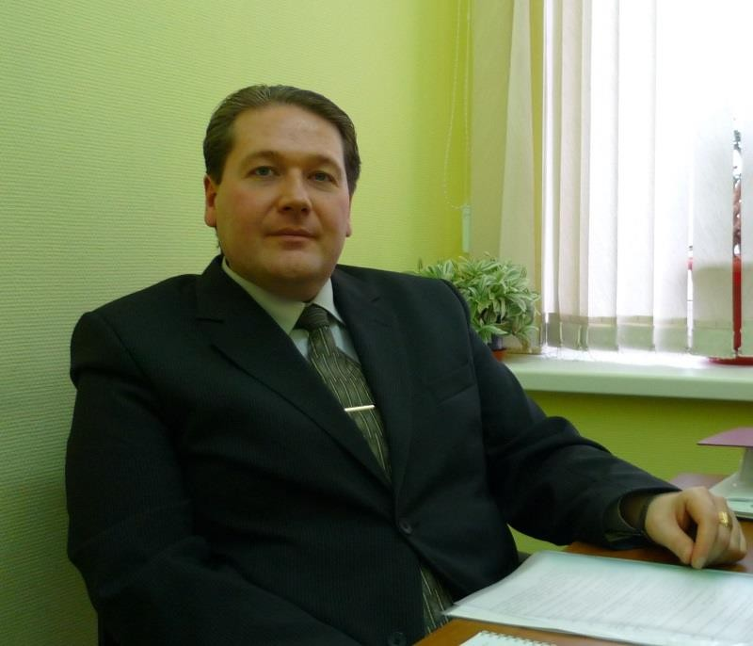
Стаж научно-педагогической работы – 21 год
Преподаваемые дисциплины:
Менеджмент в туристской индустрии;
Основы менеджмента рекреации и
туризма;
Менеджмент физической культуры и спорта;
Менеджмент организаций физической культуры и спорта;
Маркетинг рекреации и туризма;
Основы менеджмента физической культуры и спорта.
Тропынин Игорь Витальевич
кандидат педагогических наук, доцент, доцент кафедры теоретических основ
и менеджмента физической культуры и туризма

Slide 22
Научные направления:
Управленческая деятельность в сфере физической культуры, спорта и туризма
Исследование возможностей туристского потенциала территории
Разработка перспективных программ туристско-экскурсионного обслуживания на основе использования туристско-рекреационных ресурсов Красноярского края и сопредельных территорий.

Slide 23
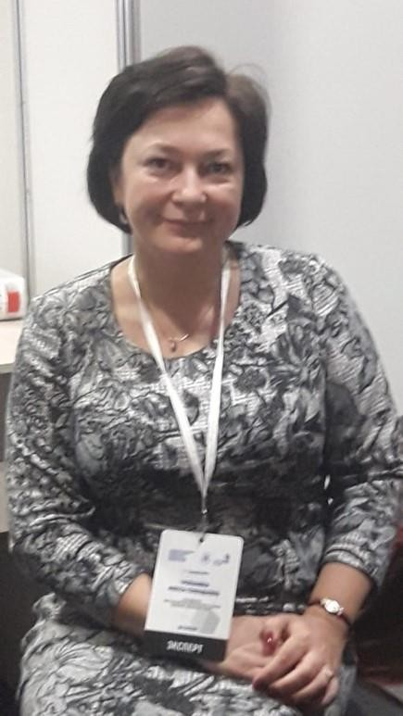
Стаж научно-педагогической работы – 25 лет
Преподаваемые дисциплины:
Правовое регулирование в туризме
Туроперейтинг
География
География рекреационных систем и туризма
Повышение квалификации:
Эксперт в оценке демонстрационного экзамена по стандартам WORLDSKILLS, - 2021г. (WORLDSKILLS RUSSIA)
Реализация образовательных программ с применением электронного обучения и дистанционных образовательных технологий, - 2021 г.
Разработка электронных курсов в системе LMS Moodle – 2020 г.,
Мобильное обучение, - 2020 г.
РГУТИС повышение квалификации по программе «Формирование туристских впечатлений как целевой вектор проектирования туристского продукта» - 2022 г.
Тропынин Инесса Геннадьевна
кандидат педагогических наук, доцент, доцент кафедры теоретических основ
и менеджмента физической культуры и туризма

Slide 24
Научные направления:
Приоритетные направления развития туризма в России и за рубежом
Нормативно-правовое регулирование в сфере туризма
Продвижение туристского продукта на внутреннем и мировом туристских рынках
География туристско-рекреационных систем и туризма
Разработка перспективных программ туристско-экскурсионного обслуживания на основе использования туристско-рекреационных ресурсов Красноярского края и сопредельных территорий

Slide 25
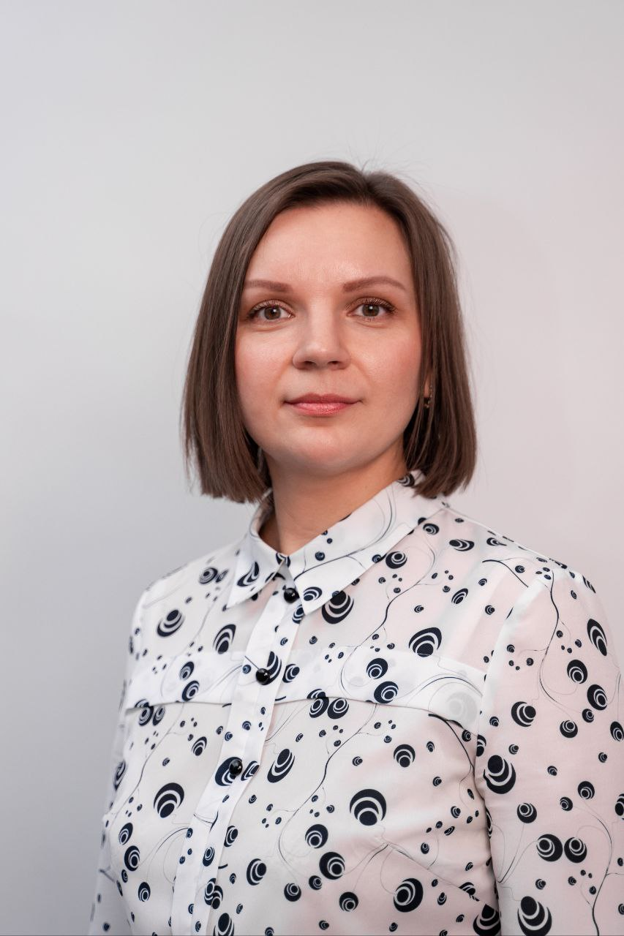
Стаж научно-педагогической работы – 18 лет
Преподаваемые дисциплины:
Педагогика
Повышение квалификации:
Технологичные и инновационные виды спорта как вектор развития отрасли физической культуры и спорта, 2024;
Цифровые технологии в гуманитарных практиках, 2024;
Организация деятельности учебных подразделений образовательных организаций высшего образования, реализующих дисциплины по физической культуре и спорту, 2023
Тимошенко Юлия Алексеевна
кандидат педагогических наук, доцент, доцент кафедры теоретических основ
и менеджмента физической культуры и туризма

Slide 26
Научные направления:
- Совершенствование тренировочного процесса;
- Развитие двигательных способностей в избранном виде спорта;
- Воспитательная деятельность спортивного педагога;
- Профилактика нарушений физического здоровья детей и подростков.

Slide 27
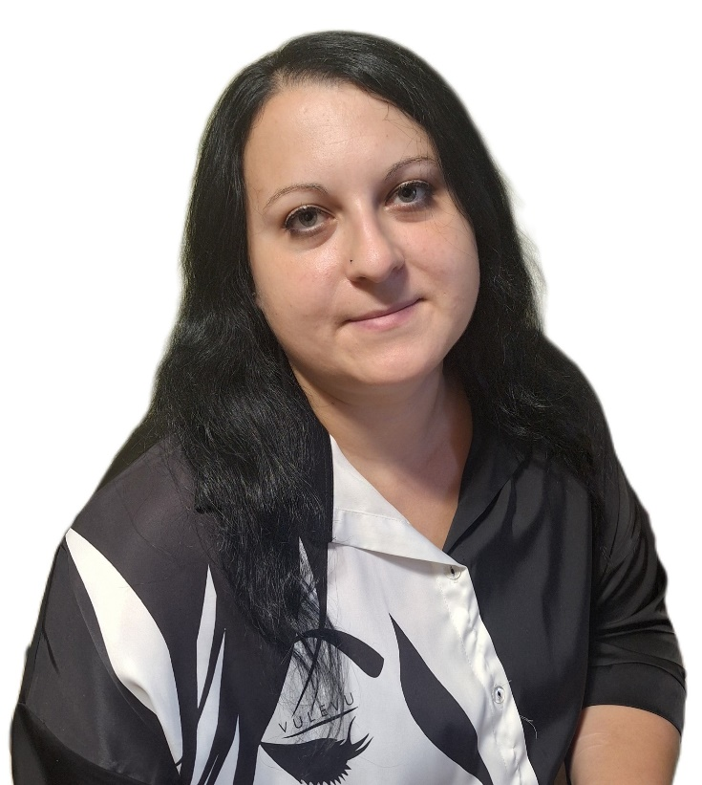
Образование:
Стаж научно-педагогической работы – 2 года.
КГТЭИ, «Экономика и управление на предприятии (в торговле)», (2012г.
СФУ. Магистратура. «Технология продукции и организация общественного питания», (2015г.)
Преподаваемые дисциплины:
Культура сервисной деятельности в туризме,
Основы сервисной деятельности в сфере индустрии питания в туризме
Повышение квалификации:
Переподготовка в Федеральном ресурсном центре подготовки кадров для индустрии туризма и гостеприимства РГУТИС, по программе «Организация туроператорской и турагентской деятельности». (2025г.)
Переподготовка Гуманитарного института «Базовые инструменты Digital-рекламы:контент-маркетинг, копирайтинг идизайн, таргетинг, контекстная реклама» (2025г.)
Повышение квалификации более 1000 часов.
Филиппова Валентина Сергеевна
Старший преподаватель кафедры
теоретических основ и менеджмента физической культуры и туризма Института физической культуры, спорта и туризма ФГАОУ ВО «Сибирский федеральный университет»

Slide 28
Научные направления:
Сервисная деятельность в туризме
Качество туристских услуг
Перспективы и тенденции развития сервиса в России

Slide 29
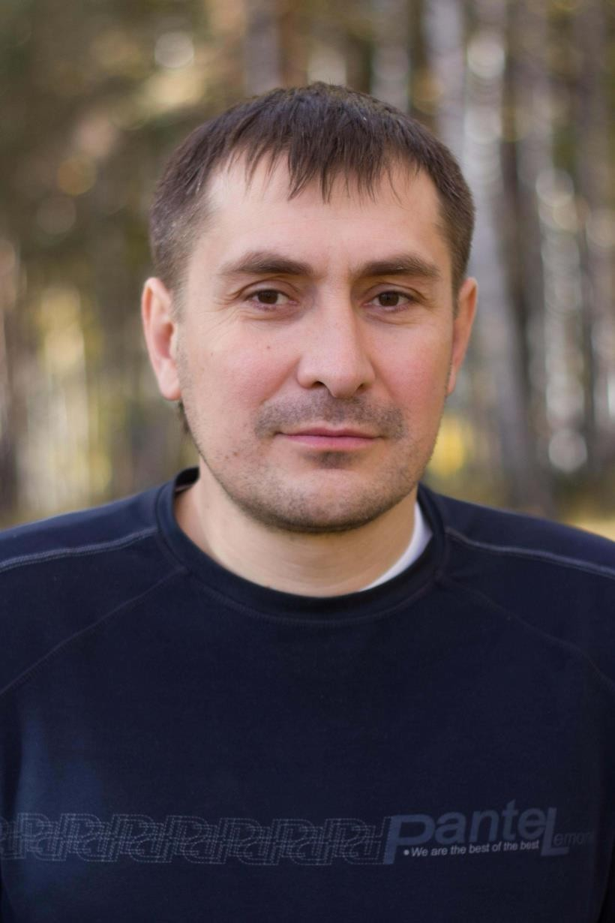
Стаж научно-педагогической работы – 31 год
Преподаваемые дисциплины:
Основы спортивной подготовки
Теория и методика физической культуры
Научно-практические интересы – спортивная подготовка.
Повышение квалификации:
- В 2017 году в ФГБОУ ВО «Национальный государственный
Университет физической культуры, спорта и здоровья имени П.Ф. Лесгафта , Санкт-Петербург» прошел курсы повышения
квалификации по дополнительной профессиональной программе «Управление спортивными сооружениями»
- В 2020 году повышение квалификации «Проектирование
электронного образовательного курса в фор-мате Blended Learning», «Интерактивные ин-струменты электронного обучения»
- В 2020-21 годах в ФГБОУ ВО «Сибирский государственный университет физической культуры и спорта" прошел
профессиональную переподготовку по программе «Теория и методика физической культуры и спортивной тренировки»,
удостоверяющей право на ведение профессиональной деятельности в сфере физической культуры и спорта
- В 2021 году переподготовка Теория и методика физиче-ской культуры и спортивной тренировки
Чикуров Александр Игнатович
кандидат педагогических наук, доцент, доцент кафедры теоретических основ
и менеджмента физической культуры и туризма

Slide 30
Научные направления:
Исследование ритмоструктурных характеристик в циклических видах спорта
Эффективность использования общепринятых методик в зависимости от индивидуальных особенностей
Совершенствование системы управления организациями физкультурно-спортивной направленности
Система управления развитием видов спорта

Slide 31
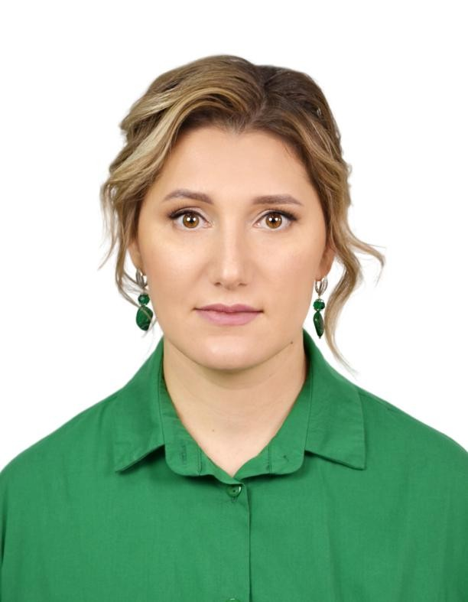
Опыт работы:
Стаж научно-педагогической работы – 18 лет
Институт спортивных единоборств, КГПУ (2005-2018);
Кафедра физического воспитания, СибГУ (2006-2023);
Институт физической культуры, спорта и туризма, СФУ (2018 – по н.в.)
Преподаваемые дисциплины:
- Теория и методика физической культуры;
- Спортивная нутрициология.
Повышение квалификации:
- Нутрициология (переподготовка), 2023;
- Вопросы обеспечения доступности для студентов- инвалидов в организациях высшего образования, 2023;
- Организация деятельности учебных подразделений образовательных организаций высшего образования, реализующих дисциплины по физической культуре
и спорту, 2023
- Разработка образовательных программ в профессиональном образовании, 2022.
Шубина Елена Дмитриевна
кандидат педагогических наук, доцент, доцент кафедры теоретических основ
и менеджмента физической культуры и туризма

Slide 32
Научные направления:
Нутритивный статус человека и разработка рекомендаций по его корректировке
Рациональное питание при занятия физкультурно-спортивной деятельностью
Использование электронных, интерактивных, дистанционных образовательных технологий при преподавании дисциплин цикла физической культуры
Биопедагогические исследования двигательной деятельности

